Slide 1
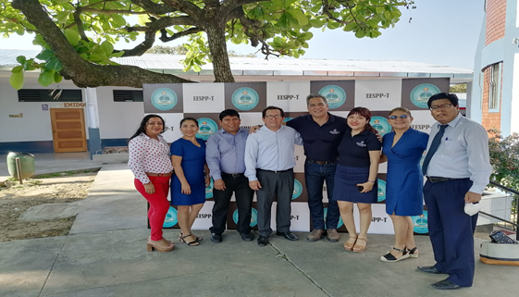
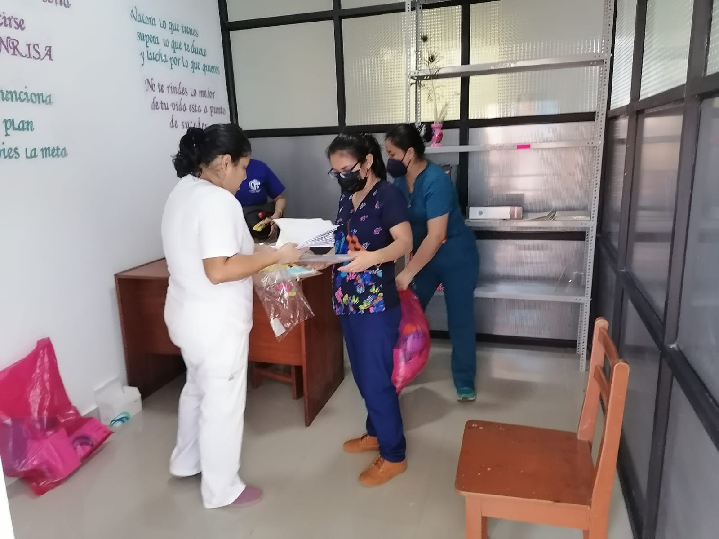
I ENCUENTRO MACRO REGIONAL NORTE DE ESTUDIANTES DE INSTITUTOS Y ESCUELAS DE EDUCACIÓN SUPERIOR DE ESCUELAS PUBLICAS 2022 SERVICIOS EDUCACIONALES COMPLEMENTARIOS BÁSICOS Y MECANISMOS DE INTERMEDIACIÓN LABORAL Mg. Norma Luz Alejandría Lozano

Slide 2
Unidad de Bienestar y Empleabilidad
La Unidad de Bienestar y empleabilidad depende de la Dirección General de Escuela de Educación Superior Pedagógica Publica.
¿Cómo se accede a esta Unidad de Bienestar y empleabilidad?
Por concurso según la convocatoria del MED- DRE-ESCUELA docente formador que cumple el perfil del puesto.
Primero con los docentes nombrados.
Docentes contratados previo concurso por el MED.
Si no hay docente que reúna los requisitos se encarga a un docente.

Slide 3
Requisitos para acceder a la Unidad de Bienestar y Empleabilidad
Considerar el cronograma de la convocatoria.
Presentar su curriculum vitae, con el perfil que pide dicha Unidad.
Presentar y sustentar el Plan de trabajo.
¿Quién dirige la Unidad de Bienestar y empleabilidad?
Un docente de la Escuela previo concurso .

Slide 4
Directrices de Unidad de Bienestar y empleabilidad
Desarrollo personal
Asegurar un clima de aprendizaje basado en el respeto y la convivencia armónica.
Desarrollar actividades culturales, deportiva y recreacionales (extracurriculares) para fortalecer el perfil del egresado.
Asegurar la participación en actividades de responsabilidad social y ambiental.
Fortalecer la participación democrática en proceso de elecciones de representante de estudiantes, administrativo y docentes.
Orientar a los estudiantes en su desarrollo personal y académico con protocolos, estrategias e instrumentos para el manejo del clima emocional.

Slide 5
Directrices de Unidad de Bienestar y empleabilidad
Promoción del bienestar y empleabilidad
La EESPPT, conforma un comité de defensa del estudiante encargado de velar por su bienestar para la prevención y atención en casos de acoso, discriminación, entre otras situaciones que atenten contra sus derechos.
Brindar un servicio a estudiantes, personal administrativo y docente en atención a los servicios de tutoría, consejería y tópico.
Promover los servicios de salud en el ámbito institucional.
Asegurar el servicio oportuno de consejería, tutoría y tópico a los actores directos del instituto.
Asegurar la promoción de la bolsa de trabajo en beneficio de los estudiantes.
Promover la conformación del consejo estudiantil de manera democrática.

Slide 6
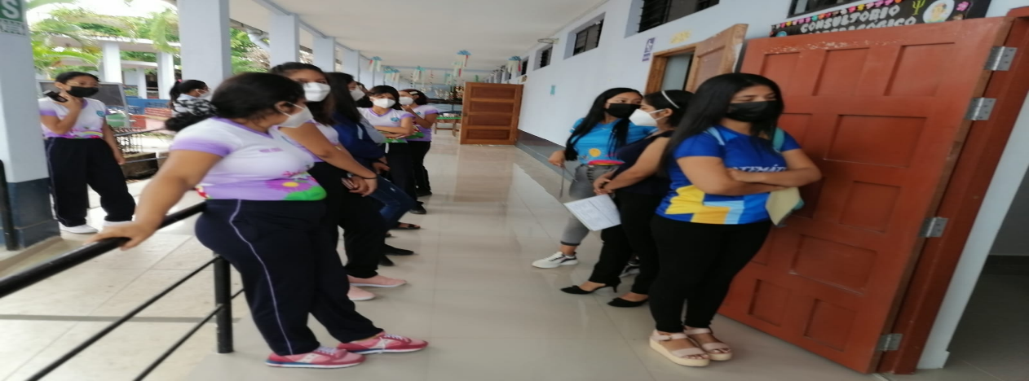
Directrices de Unidad de Bienestar y empleabilidad
Seguimiento a egresados
La EESPPT, realiza un registro permanente de información sobre la inserción y trayectoria laboral de los egresados, promueve la conformación y desarrollo de una comunidad de egresados.
Fortalecer las competencias de los egresados mediante la interacción de entornos virtuales.
Implementar en el PAT con el servicio logístico y presupuestal para atender las necesidades, intereses y demandas de los egresados.

Slide 7
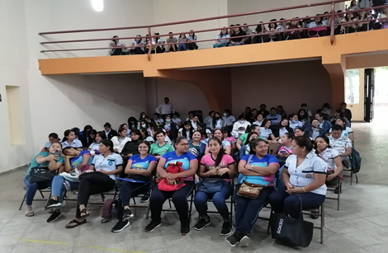
¿Cuál es su función Unidad de Bienestar y empleabilidad?
Brindar servicios que beneficien a la comunidad educativa de la Escuela Pedagógica.
¿Qué servicios cuenta la Escuela Pedagógica?
Psicopedagógico.
Servicio médico.
Social.

Slide 8
Servicio Psicopedagógico
¿Qué es un servicio Psicopedagógico en las Escuelas e Institutos pedagógicos públicos?
Son espacios de escucha y consejería a los alumnos en temas pedagógicos y socioemocionales que pueden perturbar sus logros académicos.
¿Cómo se desarrolla?
Se desarrolla con un profesional en psicología, a través de sesiones, talleres, charlas, difusión de información, dialogo, atención personalizada, hacer citas de atención etc.
¿Cuál su objetivo?
Promover en la Escuela de Educación Superior Pedagógica Pública el desarrollo integral y bienestar del estudiante, brindando atención psicopedagógica oportuna y eficiente.
¿Cuál su finalidad?
Contribuir al cumplimiento de las Condiciones Básicas de Calidad para su Licenciamiento, garantizando de dicha forma la calidad en la formación docente.

Slide 9
¿Qué servicios brinda lo Psicopedagógico?
El desarrollo integral y bienestar del estudiante, brindando atención psicopedagógica oportuna y eficiente
Coordinar y monitorear la atención y asesoría psicopedagógica a los miembros de la comunidad estudiantil a fin de optimizar el proceso formativo del estudiante.
Organizar e implementar programas de tutoría, orientación vocacional y convivencia.
Realizar derivaciones de los estudiantes, y de corresponder, hacer seguimiento de los casos que requieran
Atención psicológica especializada.
Promover campañas de prevención en temas relacionados con el desarrollo integral del estudiante.
Realizar asesoría a los docentes formadores en materia de tutoría, orientación académica vocacional y convivencia.

Slide 10
SERVICO SOCIAL
¿Qué es un servicio social en las Escuelas e Institutos pedagógicos públicos?
Es un acto educativo donde las instituciones educativas de educación superior asumen el compromiso de atender a los agentes educativos, en un contexto dificultoso con actividades que contribuyan a la solución de las necesidades sociales, facilitando su inclusión laboral.
Cuál es su finalidad?
Contribuir al cumplimiento de las condiciones básicas de calidad para su Licenciamiento, garantizando de dicha forma la calidad en la formación docente.
¿Que se espera de un servicio social?
El servicio social que brinda toda Escuela Pedagógica es de garantizar el bienestar de los estudiantes para que puedan cumplir su compromiso académico.
¿Cuál es su objetivo del servicio social?
Desarrollar programas de carácter social o bienestar social dirigidos a los estudiantes, docentes formadores y personal directivo, jerárquico y administrativo de la EESP.

Slide 11
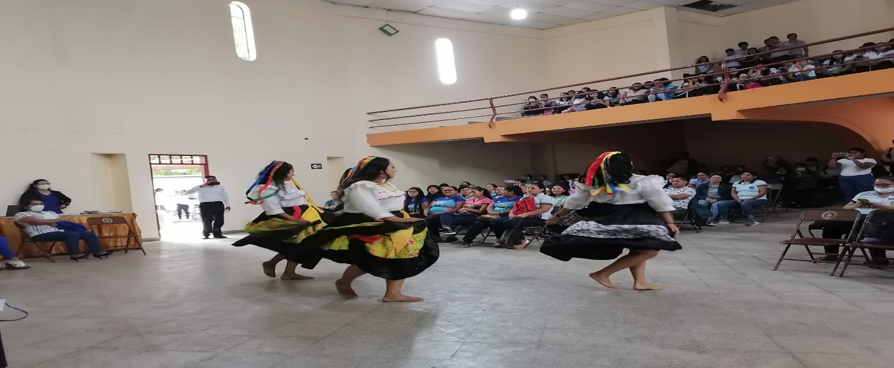
¿Qué servicios brinda soporte social?
Participar en la formulación de planes y programas sociales dirigidos a mejorar las condiciones y calidad de vida de la comunidad educativa, con énfasis en la población estudiantil.
Ejecutar y gestionar programas de bienestar social, bienestar laboral y seguridad social para la comunidad educativa.
Realizar gestiones necesarias ante EsSalud, Minsa y demás entidades públicas y privadas vinculadas a la oficina de Bienestar
Atender los casos sociales de los servidores, para su adecuada orientación y acompañamiento.
Participar del desarrollo y ejecución de las actividades y programas de bienestar social organizados por el
Minedu.
Otras funciones asignadas por la jefatura inmediata, relacionadas a la misión del puesto.

Slide 12
Seguimiento a los estudiantes
Según los problemas académicos, sociales, de salud, económico se busca estrategias para solucionar los problemas que se les presenta a los estudiantes.
Se hace un seguimiento a los estudiantes que presentan los problemas mencionados en coordinación con el tutor.
Visitas personales cuando lo amerita al estudiantes, docentes y administrativos, puede ser, en el hospital, domicilio.
Se informa de los problemas que se suscitan dentro y fuera de la Escuela para analizar y tomar decisiones pertinentes en beneficio de la comunidad educativa.
Trabajo coordinado con el área de psicopedagógica, Soporte médico y la Jefatura de Bienestar y Empleabilidad.
Se realiza Alianzas institucionales con profesionales de salud a fin de realizar charlas de prevención de la salud.
Se firma convenios con instituciones de salud para promover una salud de prevención en la comunidad educativa

Slide 13
Seguimiento a egresados
Las Escuela Pedagógicas son responsables de realizar el seguimiento a sus egresados, para conocer su situación laboral actual.
Así mismo el seguimiento a egresados permitirá recoger las necesidades de actualización al docente.
Tener una base de datos de los egresados
¿Cómo se realiza el seguimiento a egresados?
Cada Escuela busca las estrategias pertinentes para el seguimiento correspondiente, por ejemplo: Redes sociales de la Escuela: Facebook, whatsApp, aplicación de encuestas en línea. etc.

Slide 14
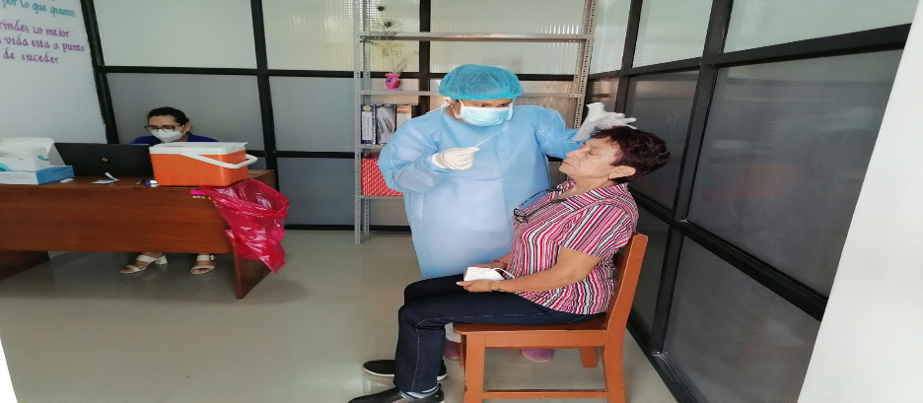
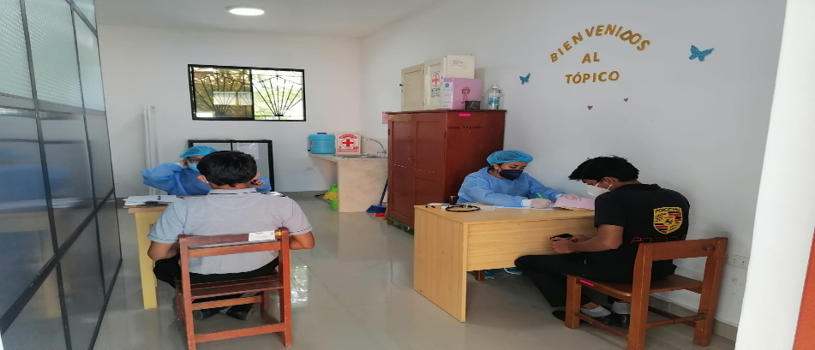
SERVICIO MEDICO
¿Qué servicios brinda el Servicio médico?
Atender a la comunidad educativa con respecto a los primeros auxilios
¿Cuál su objetivo?
Brindar atención médica a la comunidad estudiantil de la Escuela de Educación Superior Pedagógica Pública a través de la atención primaria de la salud y la atención de urgencias incidiendo en la prevención de la salud.
¿Qué servicios brinda soporte medico?
Atender a los pacientes en el tópico del servicio médico.
Participar en la elaboración de manuales, protocolos, guías y otros documentos vinculados a la prevención de la salud.
Participar en el monitoreo y vigilancia del cumplimiento de protocolos de salud de la institución.
Elaborar y ejecutar campañas preventivas promocionales en salud.
Participar en la gestión de alianzas estratégicas para la atención especializada de salud de los estudiantes
Otras funciones asignadas por la jefatura inmediata, relacionadas a la misión del puesto.

